Slide 1
Сайт-навигатор для поступления в ВУЗы
Государственное бюджетное общеобразовательное учреждение
города Москвы “Инженерная школа №1581”
Участники:
Ученики 10”А” класса
ГБОУ Инженерной школы №1581
Кондрашев Кирилл Дмитриевич,
Тиунов Владимир Андреевич,
Хрусталёва Арина Дмитриевна
Руководители:
Учитель информатики ГБОУ Инженерной школы №1581
Калинина Галина Юрьевна Куратор проекта
Гришина Арина Александровна

Slide 2
Актуальность
Обусловлена растущим числом образовательных программ и требованием быстрее адаптироваться в новой учебной среде
Сайт поможет абитуриентам более уверенно и обосновано принимать решения о выборе будущей образовательной траектории

Slide 3
Задачи:
Анализ потребностей пользователей
Анализ подобных продуктов у конкурентов
Сбор данных о предпочтениях абитуриента
Исследование требуемых функций сайта
Разработка и создание макета пользовательского интерфейса, на основе собранных данных
Составить техническое задание для дизайнеров и разработчиков, включая описание функциональных и визуальных требований к сайту
Тестирование сайта

Slide 4
Мы провели:
Анализ потребностей пользователей
Анализ подобных продуктов у конкурентов
Исследование требуемых функций сайта
Анализ факторов, влияющих на выбор ВУЗа
Анализ источников, которыми пользуются абитуриенты

Slide 5
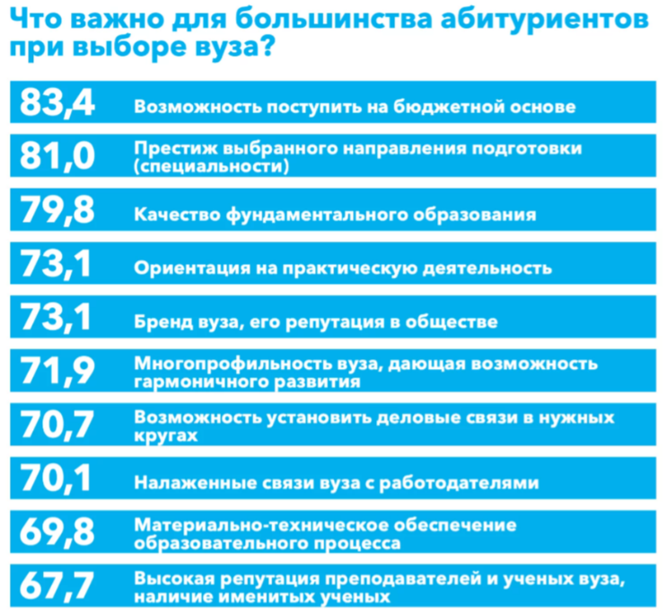
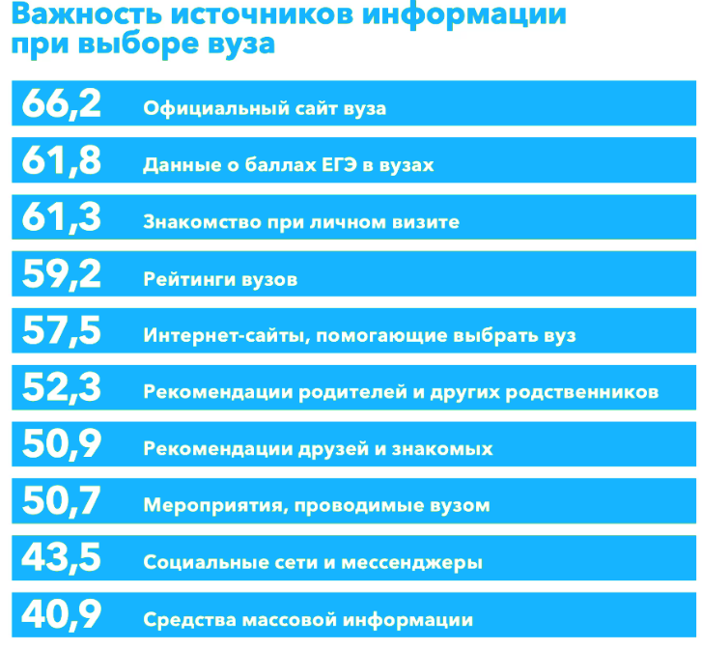

Slide 6
Мы cделали:
Макет пользовательского интерфейса
Дизайн сайта
Подключение фреймворка Django

Slide 7
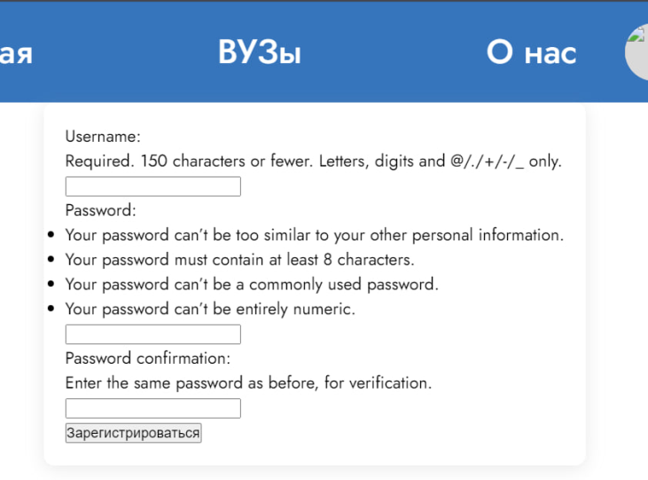
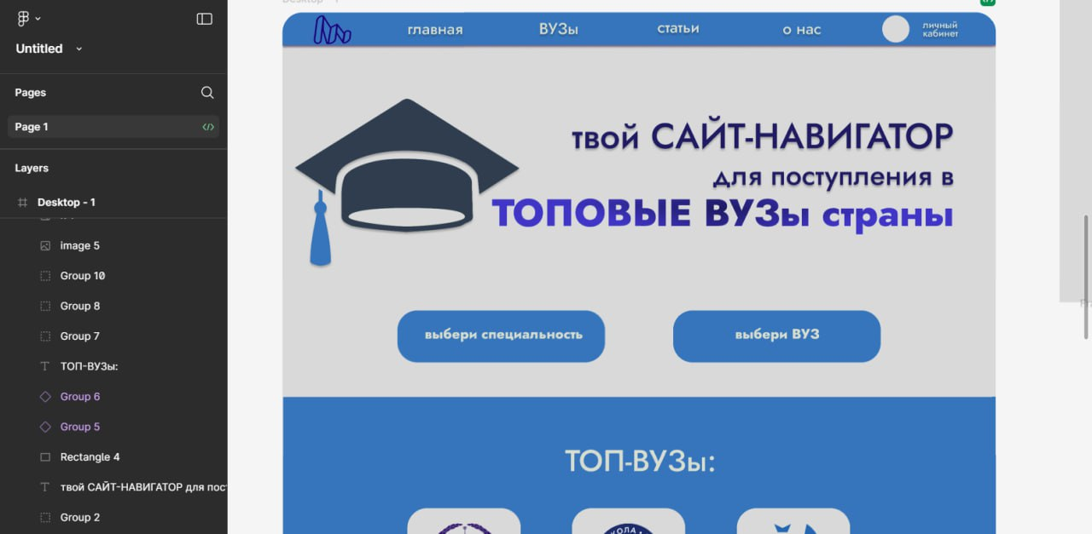
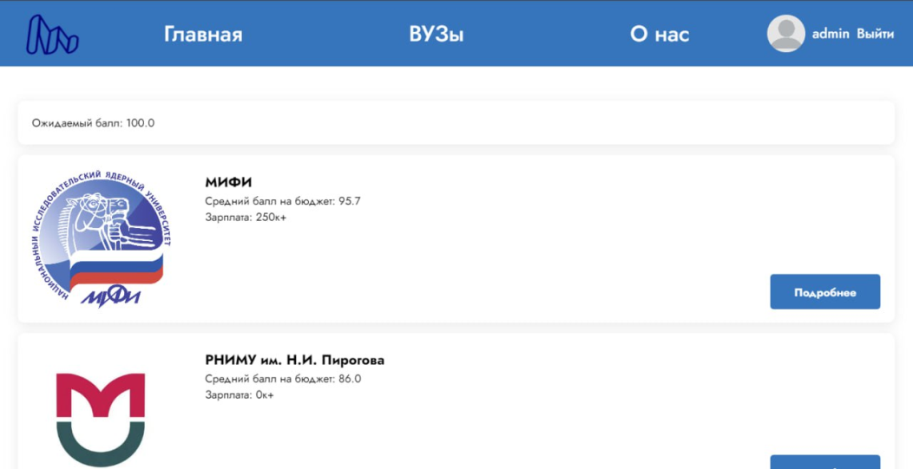
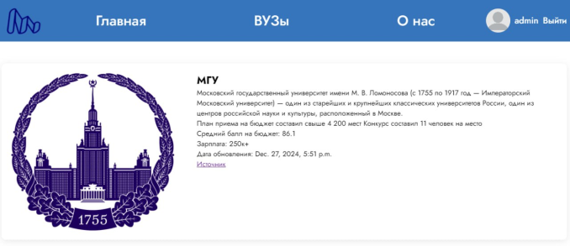
Создание и верстка дизайна

Slide 8
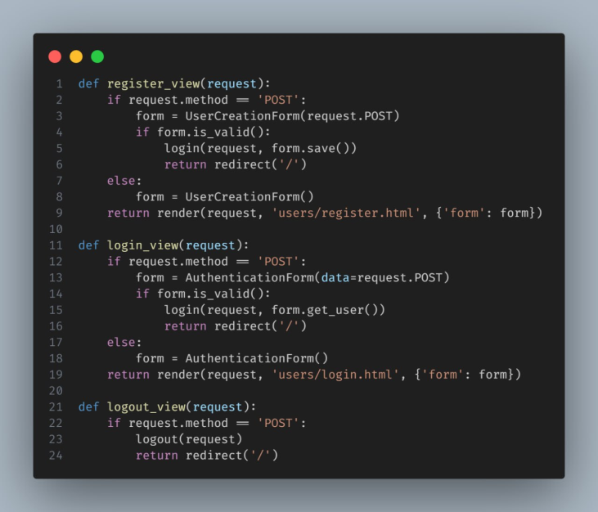
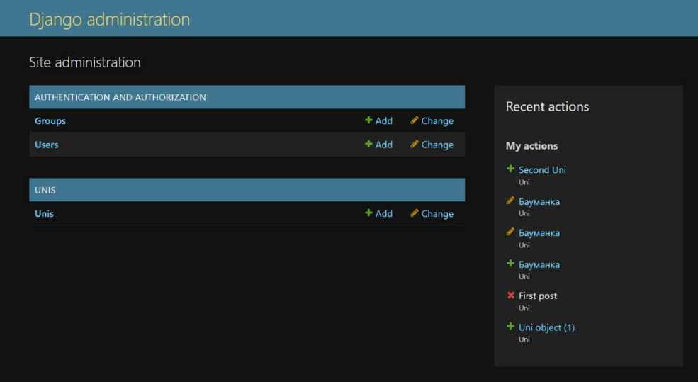
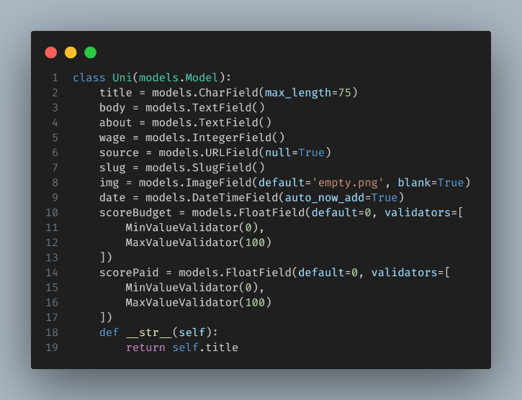
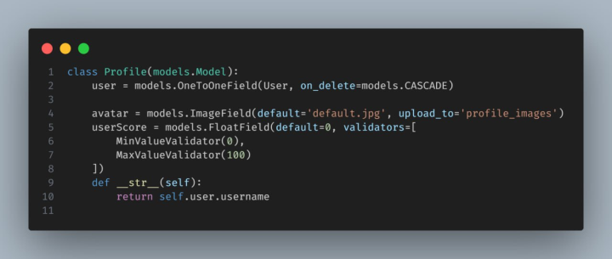
Подключение Django

Slide 9
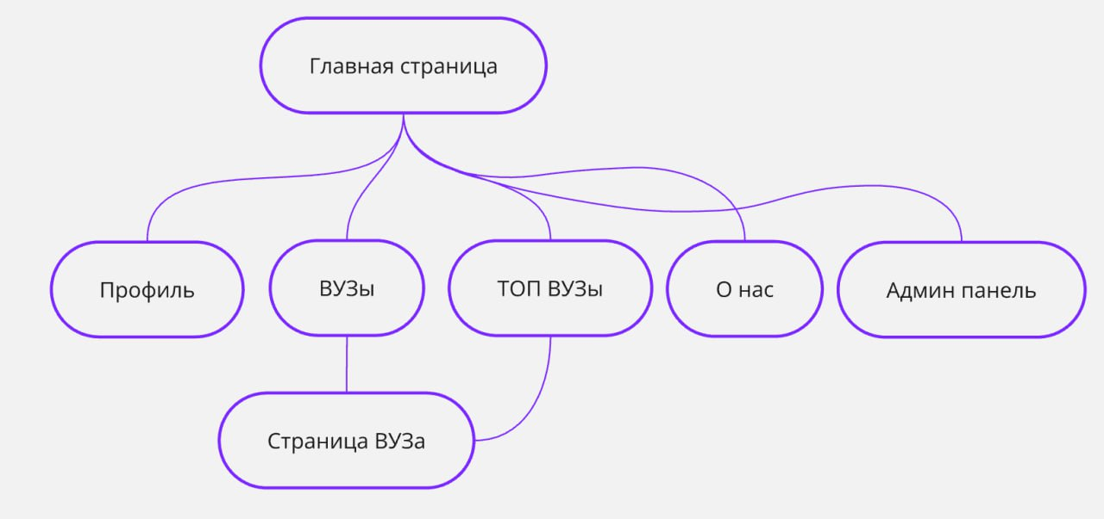
Схема работы сайта

Slide 10

Видео работы сайта

Slide 11
Провели тестирование сайта
Номер теста | Назначение | Исходные данные | Ожидаемый Результат | Реакция программы | Вывод
1 | Проверка регистрации | Различные имена и пароли | Ожидается валидация формы | Корректная валидация формы | Программа работает верно
2 | Проверка перехода между страницами | - | Ожидаются переходы между страницами | Корректны переходы между страницами | Программа работает верно
3 | Добавление ВУЗов через админ панель | Информация о ВУЗе | Ожидается отображениеинформации о ВУЗе на страницах ВУЗа и ВУЗов | Отображение информации о ВУЗе на страницах ВУЗа и ВУЗов | Программа работает верно

